Slide 2

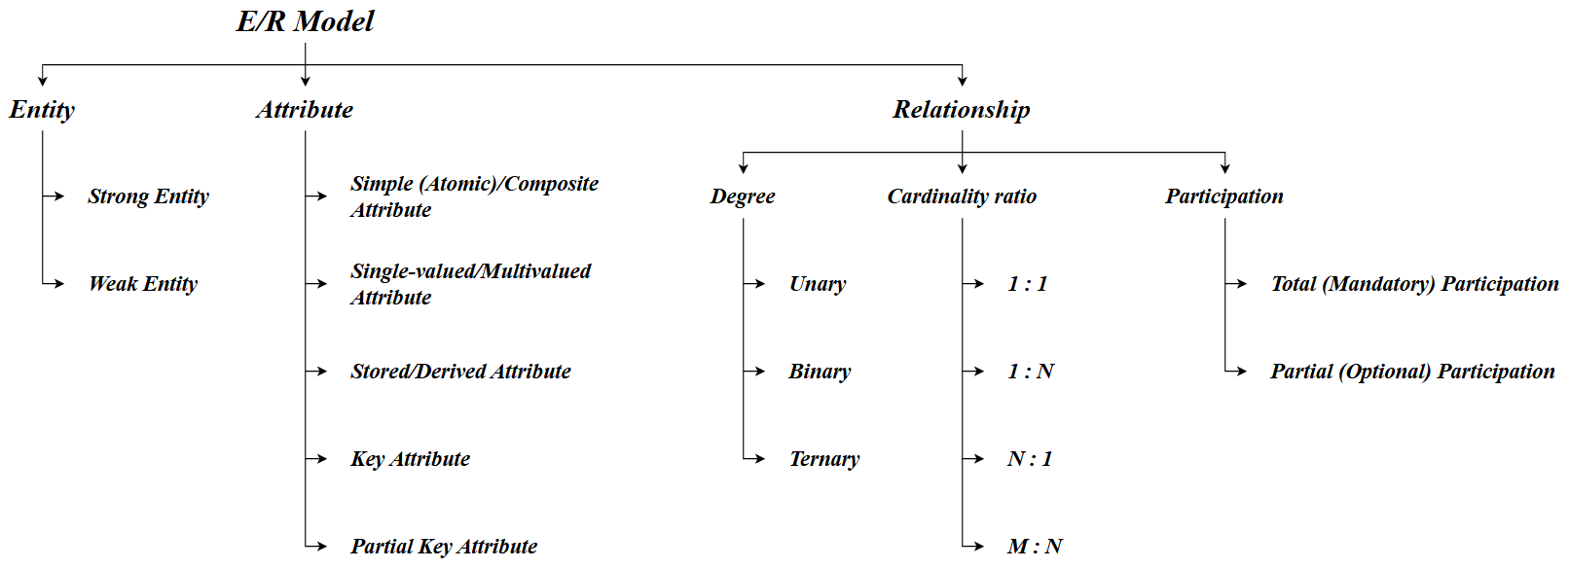
Mô hình E/R
Mô hình E/R biểu diễn cấu trúc dữ liệu thông qua các thực thể (entities), mối quan hệ (relationships) và thuộc tính (attributes).

Slide 3
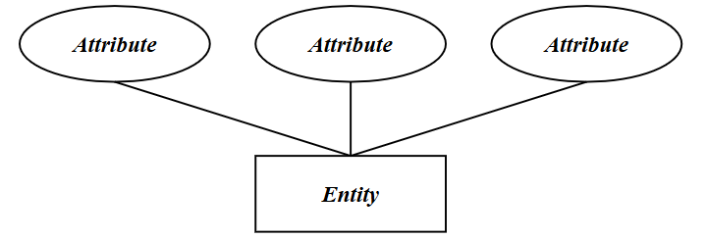
Thực thể
Thực thể (Entity): là một đối tượng có thể nhận diện được trong thế giới thực hoặc trong một hệ thống, có thông tin cần được lưu trữ trong cơ sở dữ liệu.
Các đặc trưng mô tả thực thể được gọi là Thuộc tính (Attribute)

Slide 4
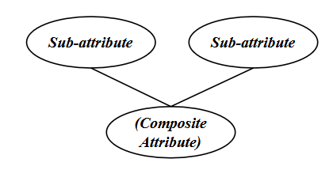
Thuộc tính
Thuộc tính đơn/nguyên tố (Simple/atomic attribute): là thuộc tính không thể phân chia được thành các phần nhỏ hơn có ý nghĩa độc lập.
Thuộc tính phức (Composite attribute): là thuộc tính có thể phân chia được thành các phần nhỏ hơn có ý nghĩa độc lập.

Slide 5

Thuộc tính
Thuộc tính đơn trị (Single-valued attribute): là thuộc tính chỉ có một giá trị cho một thực thể.
Thuộc tính đa trị (Multivalued attribute): là thuộc tính có một tập giá trị cho một thực thể.

Slide 6
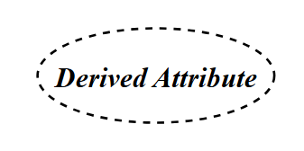
Thuộc tính
Thuộc tính lưu trữ (Stored attribute): là thuộc tính có giá trị được lưu trữ trực tiếp.
Thuộc tính suy dẫn (Derived attribute): là thuộc tính có thể tính toán hoặc suy ra từ các thuộc tính trong cùng một thực thể.

Slide 7
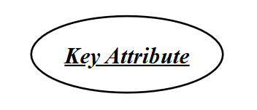
Thuộc tính
Thuộc tính khóa (Key attribute): là thuộc tính xác định tính duy nhất của thực thể trong tập thực thể.

Slide 8
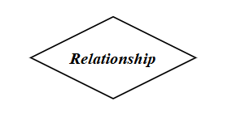
Mối quan hệ
Mối quan hệ (Relationship): là liên kết giữa hai hay nhiều thực thể

Slide 9
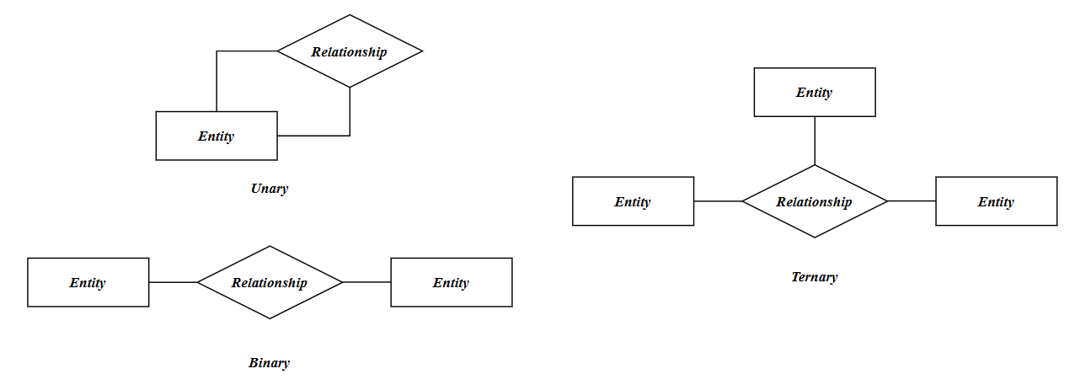
Mối quan hệ
Bậc của mối quan hệ (Degree of Relationship): là số lượng thực thể tham gia vào mối quan hệ

Slide 10
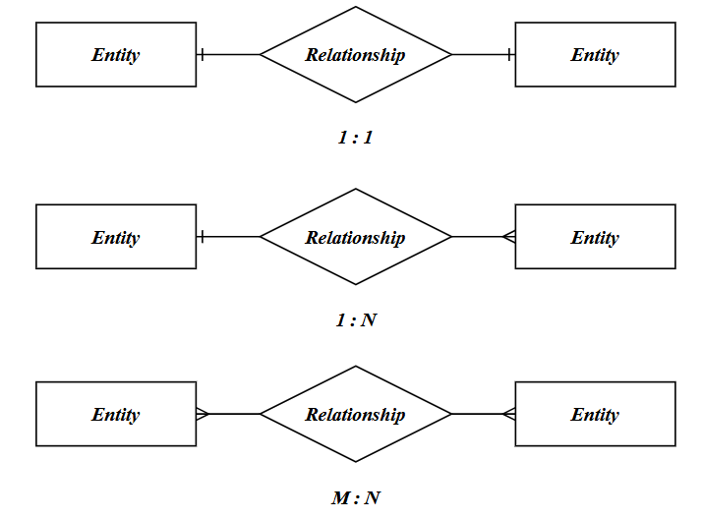
Mối quan hệ
Ràng buộc tỉ lệ (Cardinality ratio): là số lượng tối đa mối quan hệ mà một thực thể có thể tham gia

Slide 11
Mối quan hệ
Ràng buộc tỉ lệ (Cardinality ratio): là số lượng tối đa mối quan hệ mà một thực thể có thể tham gia

Slide 12
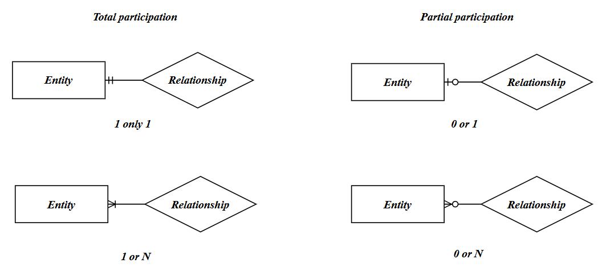
Mối quan hệ
Ràng buộc tham gia (Participation): là số lượng tối thiểu mối quan hệ mà một thực thể có thể tham gia

Slide 13
Thực thể yếu
Thực thể yếu (Weak Entity):
Thuộc tính khóa một phần (Partial key attribute):
Mối quan hệ xác định

Slide 14
Các bước thiết kế mô hình E/R
Bước 1: Xác định các thực thể
Bước 2: Xác định các mối quan hệ giữa các thực thể
Bước 3: Xác định các thuộc tính của thực thể và mối quan hệ
Bước 4: Xác định ràng buộc tỉ lệ và ràng buộc tham gia của các quan hệ
Bước 5: Xác định ràng buộc xác định nếu có thực thể yếu

